Slide 1
Электронное расписание занятий для образовательных организаций
Автор: Андрей Владимирович Орлов
Научный руководитель: Анна Николаевна Панченко, преподаватель
Образовательное учреждение: ГБПОУ КНТ им. Б.И.Корнилова

Slide 2
Цель и задачи проекта
Цель проекта:
облегчение работы персонала, ответственного за составление расписания, улучшение координации между преподавателями и обучающимися.
Задачи проекта:
разработать электронное расписание, которое бы
имело понятный для пользователя интерфейс;
контролировало правильность составления расписания и в случае необходимости выдавало сообщение об ошибке;
давало возможность вносить изменения в расписание при необходимости (в случае болезни преподавателя и т.п.);
по запросу пользователя выводило расписание занятий на выбранный день для выбранной группы или преподавателя с учетом изменений к расписанию.

Slide 3
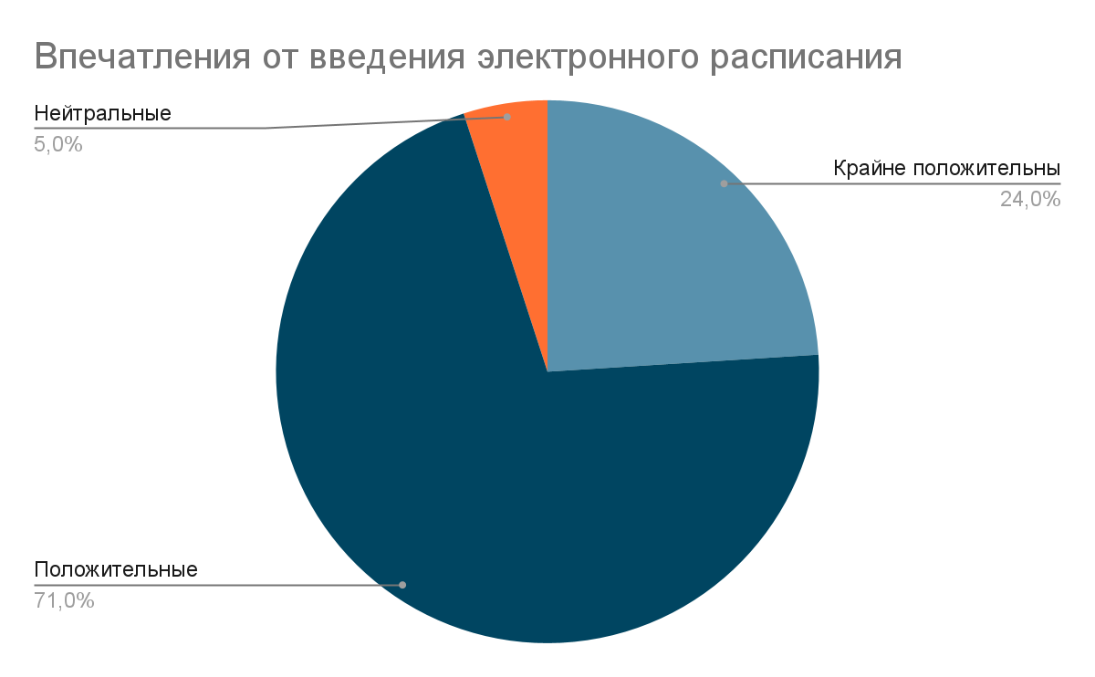
Опыт интеграции систем электронного расписания в образовательных организациях

Slide 4
Преимущества и недостатки электронного расписания
Преимущества:
Удобный менеджмент, отсутствие наложений в расписании
Удобный доступ к расписанию и возможность рассылки уведомлений о повторных изменениях
Отслеживание нагрузки студентов и преподавателей
Возможность отказа от бумажных носителей
Удобный инструмент для студентов(учеников)/преподавателей и родителей
Недостатки:
Сложность и дороговизна разработки
Сложность интеграции и развития
Адаптационный период

Slide 5
На данный момент реализовано
Оптимальная структура базы данных
Административная панель
Удобный пользовательский интерфейс
Система контроля правильности заполнения расписания и отсутствия наложений
Обширный API (Программный интерфейс)
Автоматизированная система развертывания
Оптимизирована нагрузка

Slide 6
Что дальше…?
Планирую разработать мобильное приложение (отдельно для администратора и пользователя).
Рассматриваю возможность расширения функционала приложения, например внедрение сервиса контроля вычитанных часов с учетом утвержденных учебных планов
После реализации функционала электронного расписания, планируется развитие проекта в сторону цифровизации других потребностей образовательных организаций. Кроме того основной проект будет получать следующую поддержку:
Регулярно будут выходить минорные патчи безопасности и оптимизации.
Разрабатываться новый функционал и улучшаться имеющийся
Оказание консультативной помощи в установке и эксплуатации системы

Slide 7
Вопросы и ответы!

